Slide 1
Autómatas finitos no deterministas
Universidad Nacional de Quilmes
Emanuel Alvaredo, Federico Lochbaum

Slide 2
Repaso de Autómata finito determinístico
Mecanismos o sistemas estímulo-respuesta
En cada momento la máquina está en un único y determinado estado
Para cada estímulo y en cada estado, hay una única respuesta (cambio de estado; output)
No existe actividad que no responda a un estímulo
Universidad Nacional de Quilmes
Lenguajes Formales y Autómatas - S2 - 2023

Slide 3
Autómata finito no determinístico
Mecanismos o sistemas estímulo-respuesta
En cada momento la máquina está en un único y determinado estado
Para cada estímulo y en cada estado, hay una única respuesta (cambio de estado; output)
No existe actividad que no responda a un estímulo
Universidad Nacional de Quilmes
Lenguajes Formales y Autómatas - S2 - 2023

Slide 4
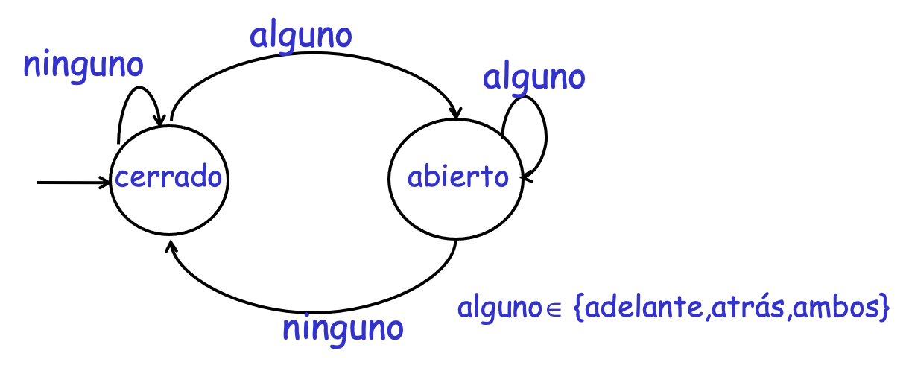
El problema de la puerta
Pero… Qué significa el estímulo “ninguno”?
Significa que los sensores no detectan a ninguna persona
cerca de la puerta, ni adelante, ni atrás. Es decir,
el sistema detecta la ausencia de un estímulo.
¿Cómo podemos representar esa situación?
Universidad Nacional de Quilmes
Lenguajes Formales y Autómatas - S2 - 2023

Slide 5
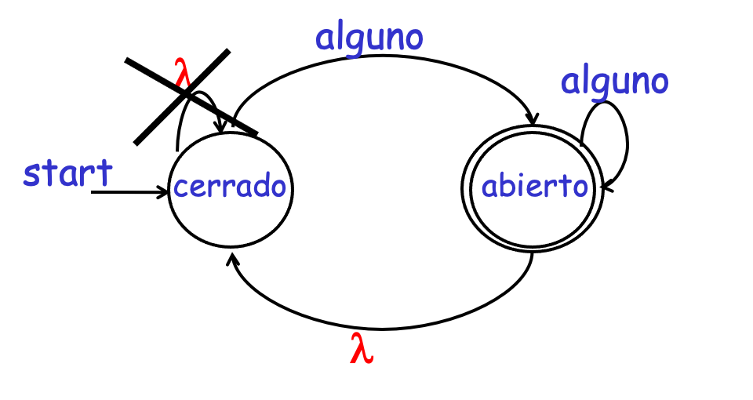
El problema de la puerta
Pero… Qué significa el estímulo “ninguno”?
Significa que los sensores no detectan a ninguna persona
cerca de la puerta, ni adelante, ni atrás. Es decir,
el sistema detecta la ausencia de un estímulo.
¿Cómo podemos representar esa situación? Con no determinismo!
Lenguaje reconocido:
({alguno}{alguno}*)+ = ({alguno}⁺)⁺ = {alguno}⁺
Universidad Nacional de Quilmes
Lenguajes Formales y Autómatas - S2 - 2023

Slide 6
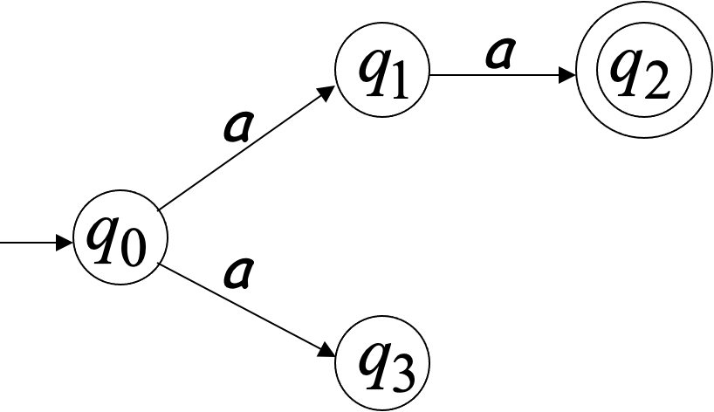
Análisis de un AFND
Sin transición
Σ = { a }
Dos elecciones
Sin transición
Universidad Nacional de Quilmes
Lenguajes Formales y Autómatas - S2 - 2023

Slide 7
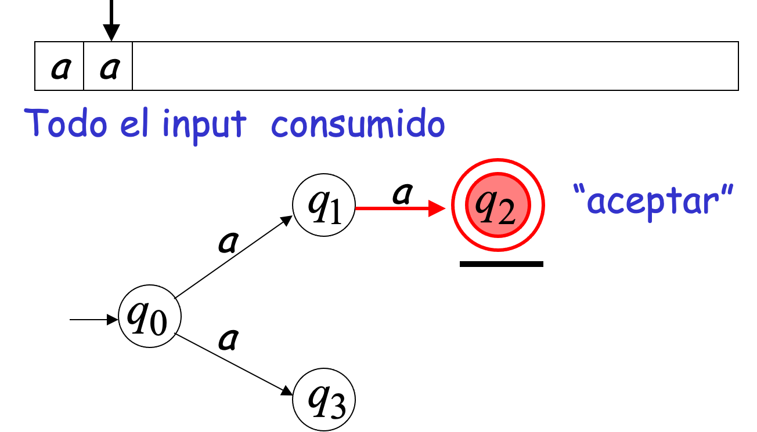
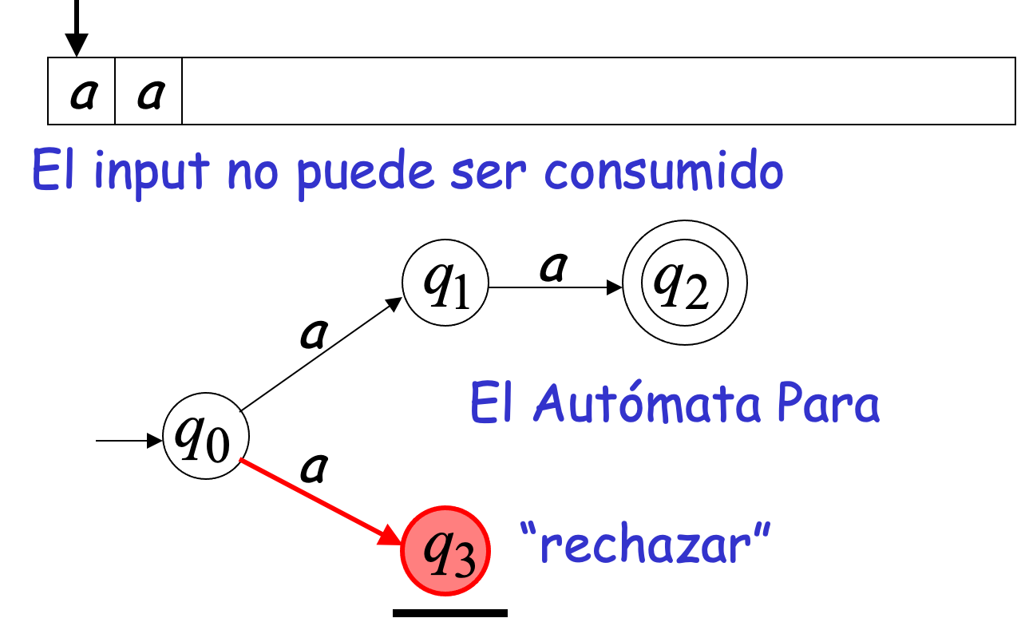
Análisis de un AFND
Sin transición
Input = aa Σ = { a }
Dos elecciones
Sin transición
Universidad Nacional de Quilmes
Lenguajes Formales y Autómatas - S2 - 2023

Slide 8
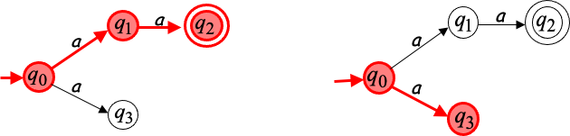
Aceptación de un AFND
Vamos a decir que un AFND acepta una cadena si existe una computación de la cadena que es aceptada por el AFND
Ejemplo: aa es aceptado por el AFND
Universidad Nacional de Quilmes
Lenguajes Formales y Autómatas - S2 - 2023

Slide 9
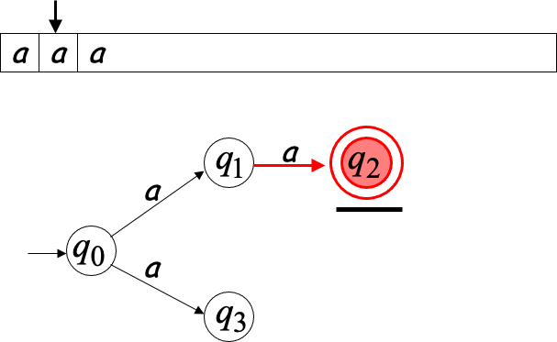
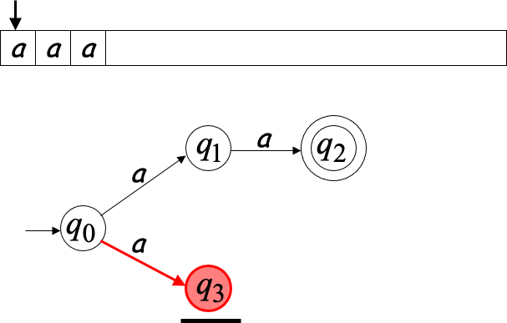
Análisis de un AFND
Sin transición
Input = aaa Σ = { a }
Dos elecciones
Sin transición
El input no puede seguir consumiéndose
El input no puede seguir consumiéndose
Universidad Nacional de Quilmes
Lenguajes Formales y Autómatas - S2 - 2023

Slide 10
Rechazo de un AFND
Vamos a decir que un AFND rechaza una cadena si NO existe una computación de la cadena que es aceptada por el AFND
Ejemplo: aaa es rechazado por el AFND
Todas las posibles computaciones rechazan
Universidad Nacional de Quilmes
Lenguajes Formales y Autómatas - S2 - 2023

Slide 11

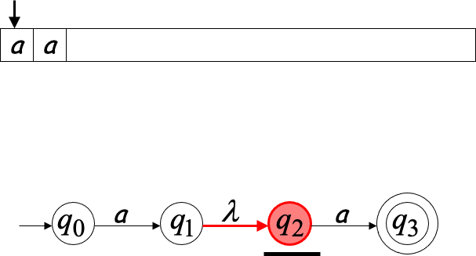
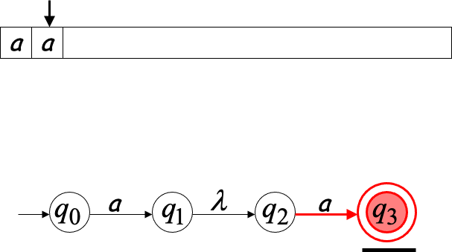
Transiciones lambda
L(M) = { aa }
Notar que el cabezal no se mueve
Universidad Nacional de Quilmes
Lenguajes Formales y Autómatas - S2 - 2023

Slide 12
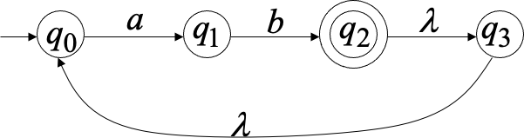
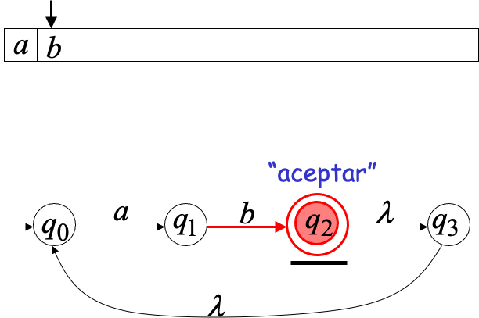
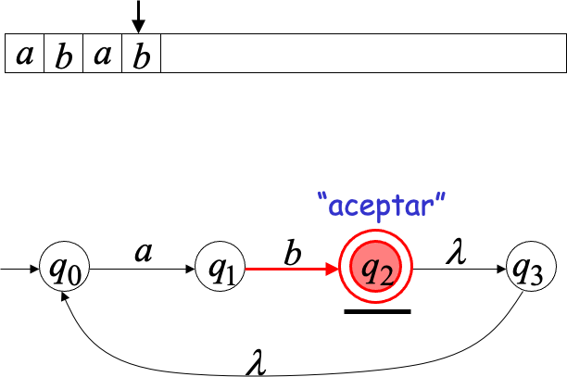
Otro ejemplo de AFND
Cual es el lenguaje de M ?
Universidad Nacional de Quilmes
Lenguajes Formales y Autómatas - S2 - 2023

Slide 13
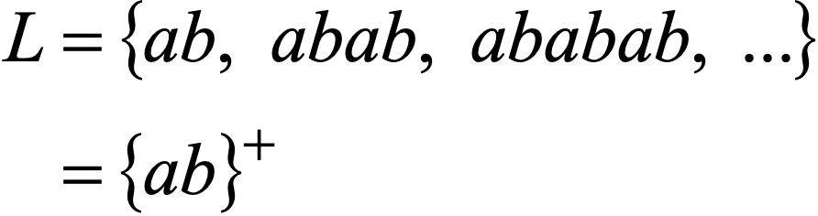
Otro ejemplo de AFND
Universidad Nacional de Quilmes
Lenguajes Formales y Autómatas - S2 - 2023

Slide 14
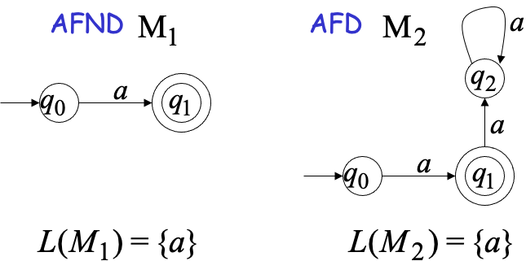
Los AFNDs son interesantes porque podemos expresar lenguajes con mayor facilidad que con los AFDs
Universidad Nacional de Quilmes
Lenguajes Formales y Autómatas - S2 - 2023

Slide 15

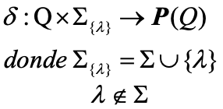
Definición formal de AFND
Q : Conjunto de estados
Σ : Alfabeto de input
δ : Función de transición
q₀ : Estado inicial ( q₀ ∈ Q )
F : Conjunto de estados finales ( F ⊂ Q )
Universidad Nacional de Quilmes
Lenguajes Formales y Autómatas - S2 - 2023

Slide 16
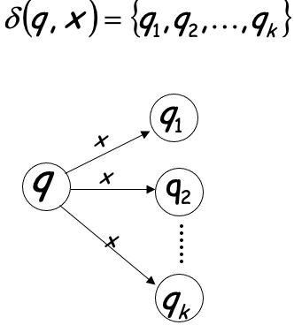
Función de transición
Estados resultantes de seguir UNA transición con el símbolo x
Universidad Nacional de Quilmes
Lenguajes Formales y Autómatas - S2 - 2023

Slide 17
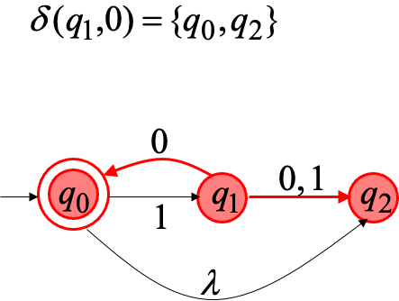
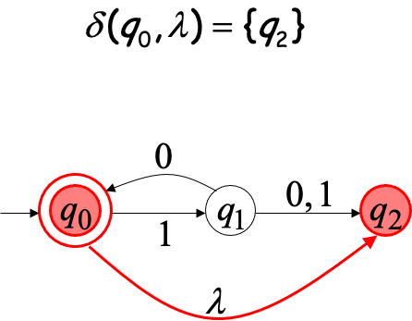
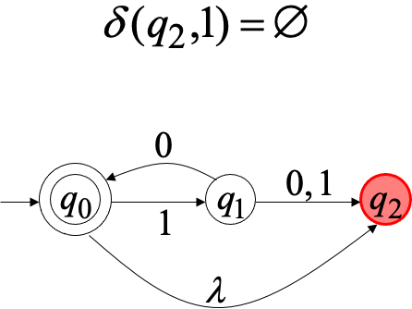
Función de transición
Universidad Nacional de Quilmes
Lenguajes Formales y Autómatas - S2 - 2023

Slide 18
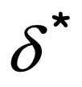
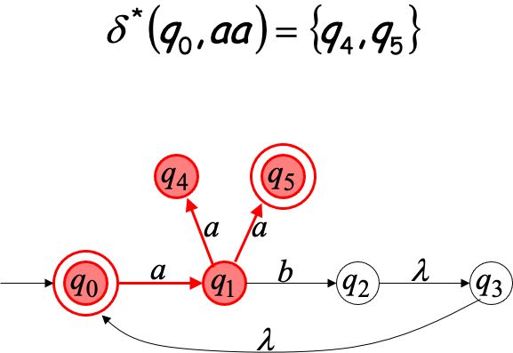
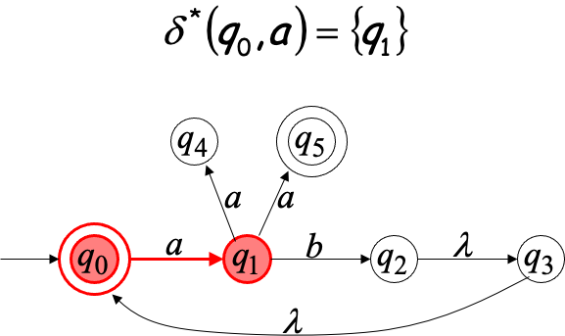
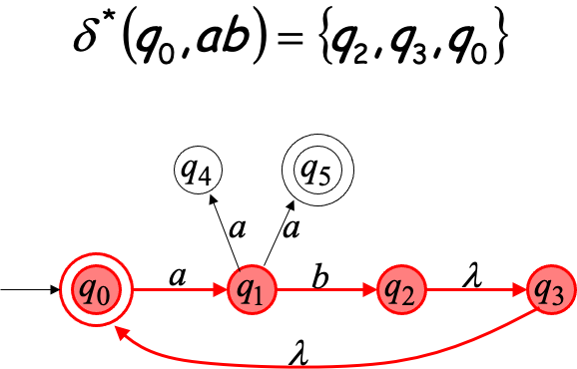
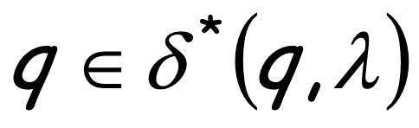
Función de transición extendida
Caso especial: Para todo estado q,
Universidad Nacional de Quilmes
Lenguajes Formales y Autómatas - S2 - 2023

Slide 19
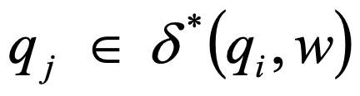
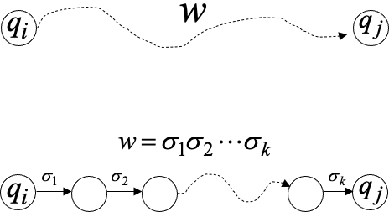
Función de transición extendida
En general, indica que existe un camino desde q_{i} a q_{j} con la cadena w
Universidad Nacional de Quilmes
Lenguajes Formales y Autómatas - S2 - 2023

Slide 20
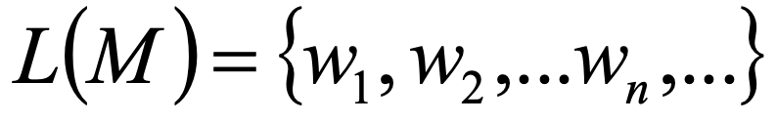
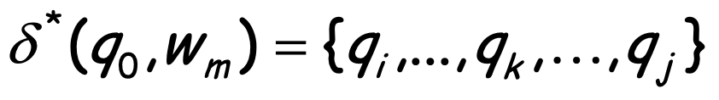
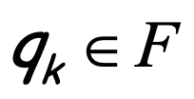

Lenguaje de un AFND
El lenguaje aceptado por un AFND M es donde
con
Universidad Nacional de Quilmes
Lenguajes Formales y Autómatas - S2 - 2023

Slide 21
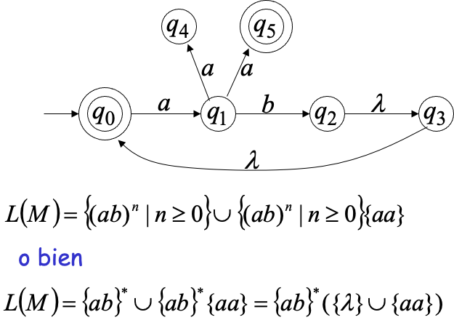
Lenguaje de un AFND
Universidad Nacional de Quilmes
Lenguajes Formales y Autómatas - S2 - 2023

Slide 22
Equivalencia entre AFNDs y AFDs
Universidad Nacional de Quilmes
Emanuel Alvaredo, Federico Lochbaum

Slide 23

Definición: Una máquina M₁ es equivalente a M₂ si L(M1) = L(M2)
Teorema: Lenguajes aceptados por AFNDs = Lenguajes aceptados por AFDs
Nota: AFNDs y AFDs tienen el mismo poder computacional
Demo: Mostramos que
Lenguajes aceptados por AFDs Lenguajes aceptados por AFNDs
Lenguajes aceptados por AFNDs Lenguajes aceptados por AFDs
Universidad Nacional de Quilmes
Lenguajes Formales y Autómatas - S2 - 2023

Slide 24
Lenguajes aceptados por AFDs Lenguajes aceptados por AFNDs
Trivial, todo AFD define trivialmente un AFND
Universidad Nacional de Quilmes
Lenguajes Formales y Autómatas - S2 - 2023

Slide 25
Lenguajes aceptados por AFNDs Lenguajes aceptados por AFDs
Todo AFND puede ser transformado en un AFD equivalente
Intuición:
Si M es un AFND, construimos un AFD M’ cuyos estados serán conjuntos de estados de M, tal que, por cada passo no determinista de M,
δ(q, a) = { p, r } definimos δ´({ q }, a) = { p, r } , donde { q } y { p, r } son estados de M’.
Universidad Nacional de Quilmes
Lenguajes Formales y Autómatas - S2 - 2023

Slide 26
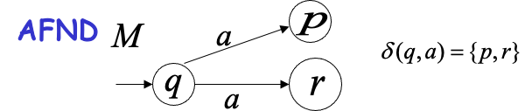
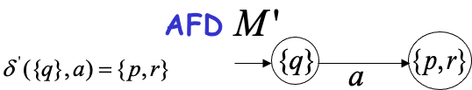
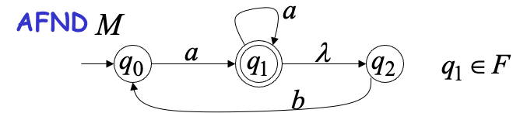
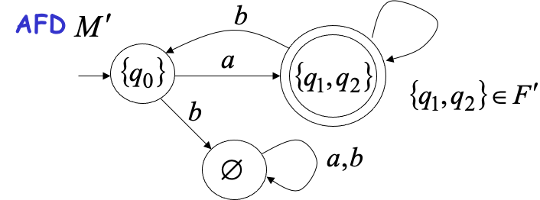
Ejemplo 1
Ejemplo 2
Universidad Nacional de Quilmes
Lenguajes Formales y Autómatas - S2 - 2023

Slide 27
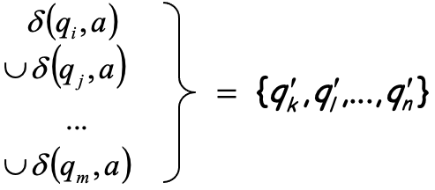
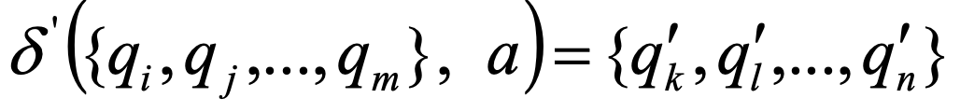
Procedimiento de conversión
Dado un AFND M, generar un AFD M’ tal que L(M) = L(M’)
Paso 1:
Si q₀ es el estado inicial del AFND M, entonces {q₀} es el estado inicial del AFD M’
Paso 2:
Para todo estado actual del AFD ( { q_{i}, q_{j}, …, q_{m} } ), para cada a calculamos
y entonces, agregamos al AFD M’ la transición
Universidad Nacional de Quilmes
Lenguajes Formales y Autómatas - S2 - 2023

Slide 28
Procedimiento de conversión
Paso 3:
Repetimos el paso 2 para cada estado en AFD y cada símbolo en sigma hasta que no puedan agregarse más estados al AFD
Paso 4:
Para cada estado del AFD M’ de la forma ( { q_{i}, q_{j}, …, q_{m} } ), si algún q_{j} es estado final en el AFND M, entonces ({ q_{i}, q_{j}, …, q_{m} }) es estado final de M’
Universidad Nacional de Quilmes
Lenguajes Formales y Autómatas - S2 - 2023

Slide 29




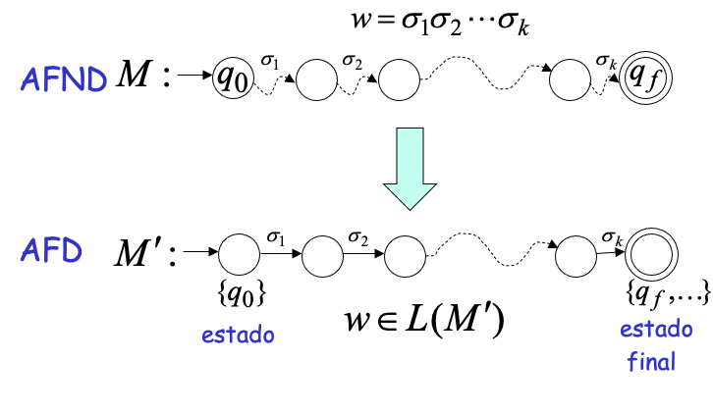
Lema: Si convertimos el AFND M en el AFD M’ de acuerdo con el procedimiento anterior, entonces L(M) = L(M’)
Demo: Mostramos que 1) y 2)
Para mostrar 1, demostramos que si entonces
Universidad Nacional de Quilmes
Lenguajes Formales y Autómatas - S2 - 2023

Slide 30
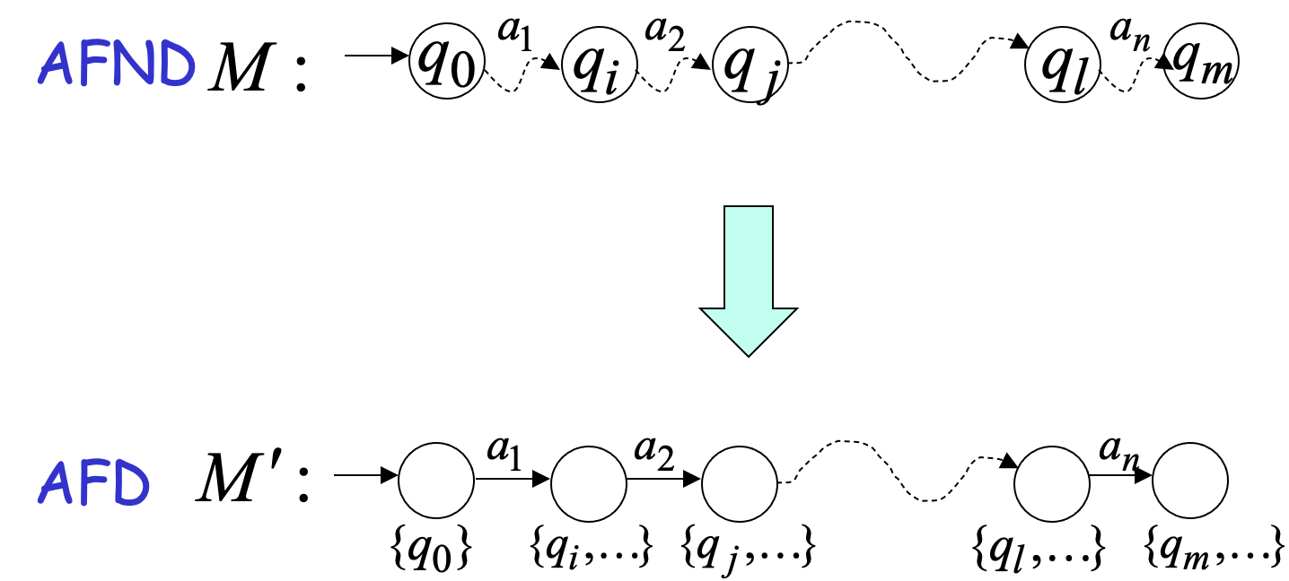
Más genéricamente si el string arbitrario v = a₁a₂… a_{n}
Universidad Nacional de Quilmes
Lenguajes Formales y Autómatas - S2 - 2023

Slide 31
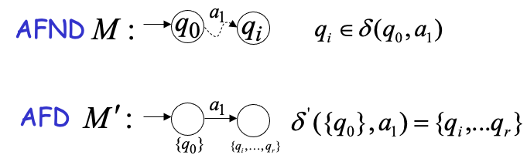
Por inducción sobre | v |
Caso base | v | = 1, con v = a₁, es cierto por construcción de M’
Universidad Nacional de Quilmes
Lenguajes Formales y Autómatas - S2 - 2023

Slide 32
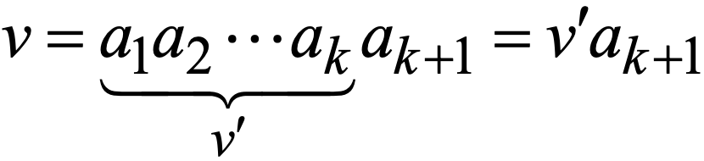

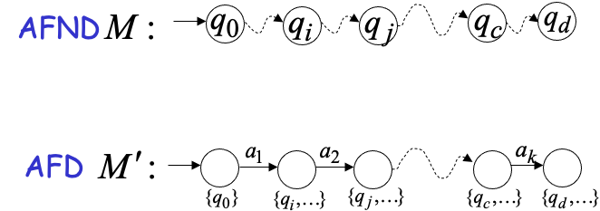
Caso inductivo | v | = k + 1,
Hipótesis inductiva: 1 ≤ | v | ≤ k, ( Asumimos que vale )
Universidad Nacional de Quilmes
Lenguajes Formales y Autómatas - S2 - 2023

Slide 33
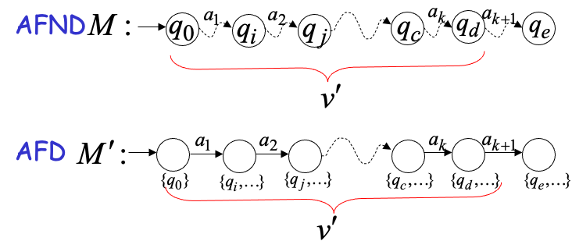
Caso inductivo | v | = k + 1,
Vemos que
Universidad Nacional de Quilmes
Lenguajes Formales y Autómatas - S2 - 2023

Slide 34

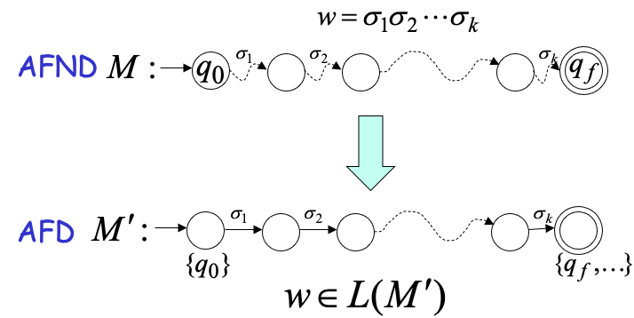
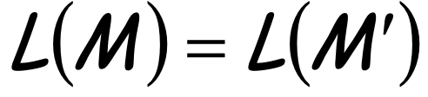
En consecuencia,
Por lo tanto, . Análogamente podemos demostrar
Universidad Nacional de Quilmes
Lenguajes Formales y Autómatas - S2 - 2023

Slide 35
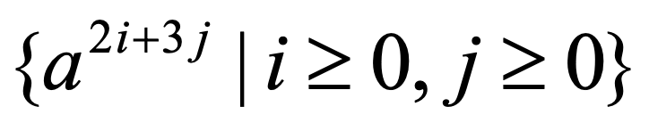
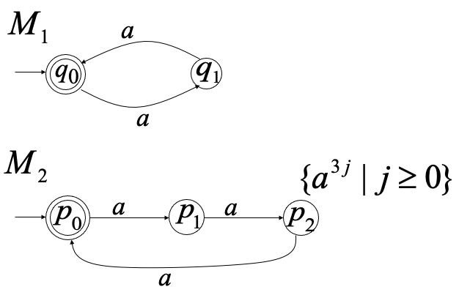
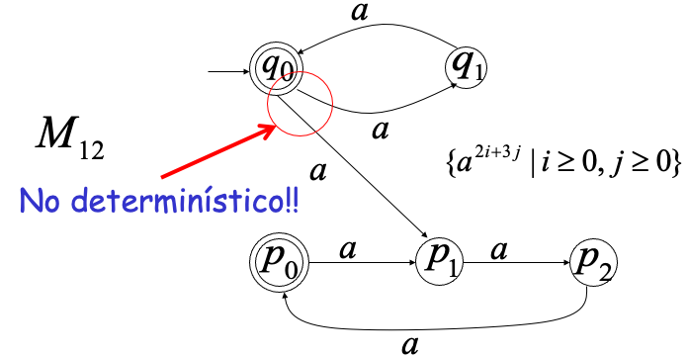
Ejemplo
Construimos un AFD para
Descomponemos el problema en dos subproblemas más sencillos y los combinamos
Universidad Nacional de Quilmes
Lenguajes Formales y Autómatas - S2 - 2023

Slide 36
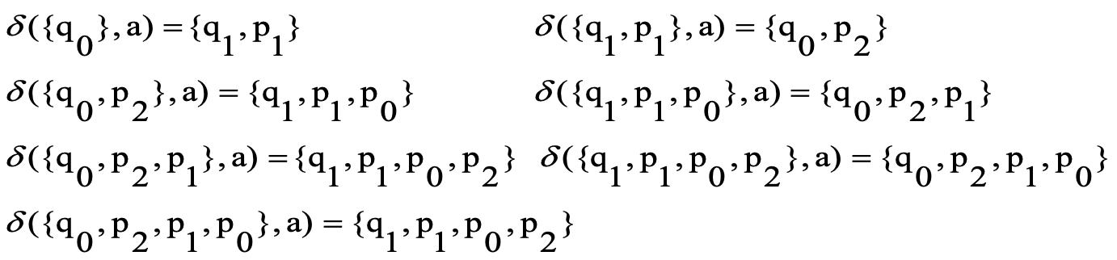
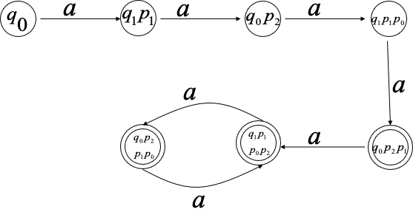
Conversión a AFD
Universidad Nacional de Quilmes
Lenguajes Formales y Autómatas - S2 - 2023

Slide 37



Minimización
Universidad Nacional de Quilmes
Lenguajes Formales y Autómatas - S2 - 2023

